Slide 1
Výsledky ankety

Slide 2
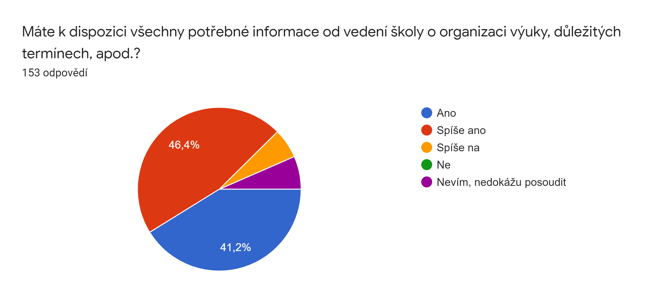
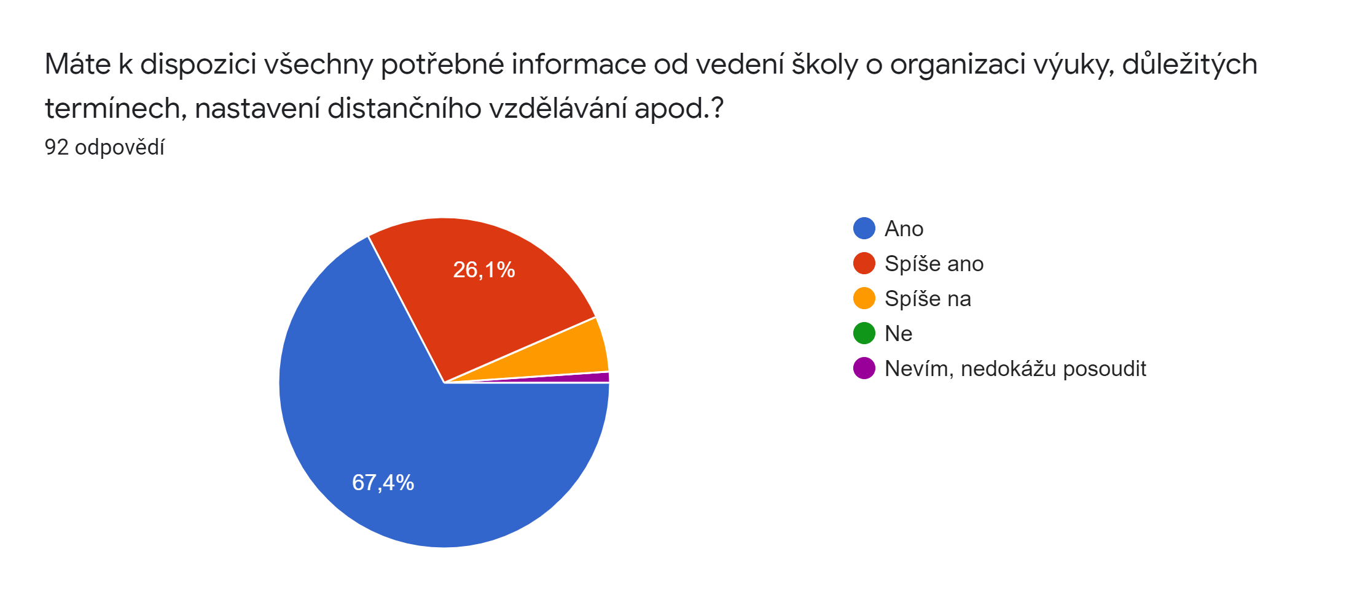
Studenti
Rodiče

Slide 3
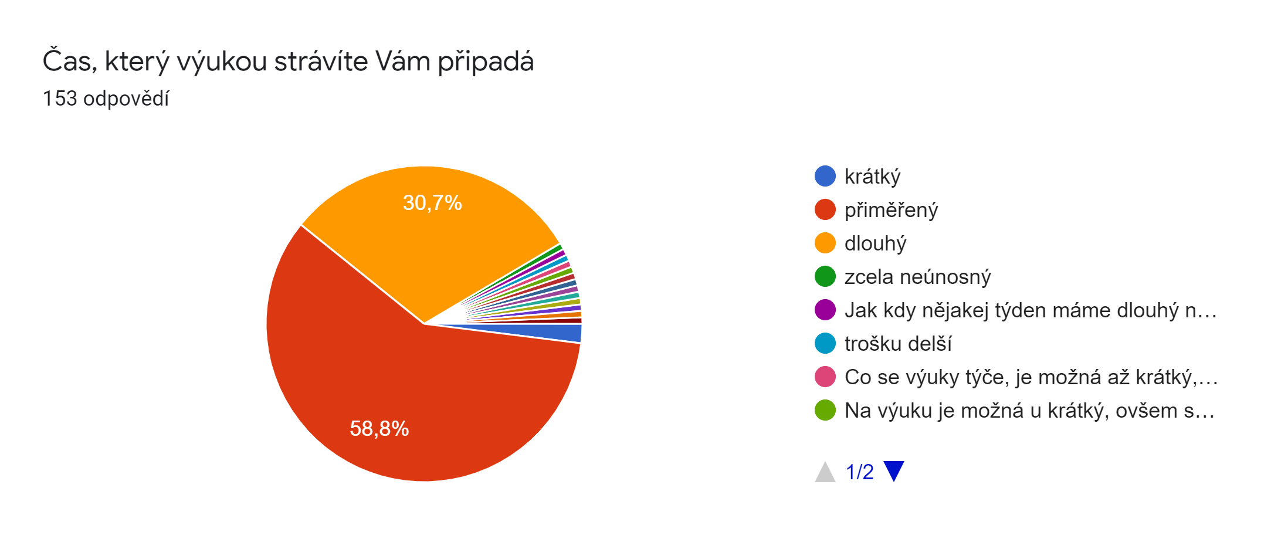
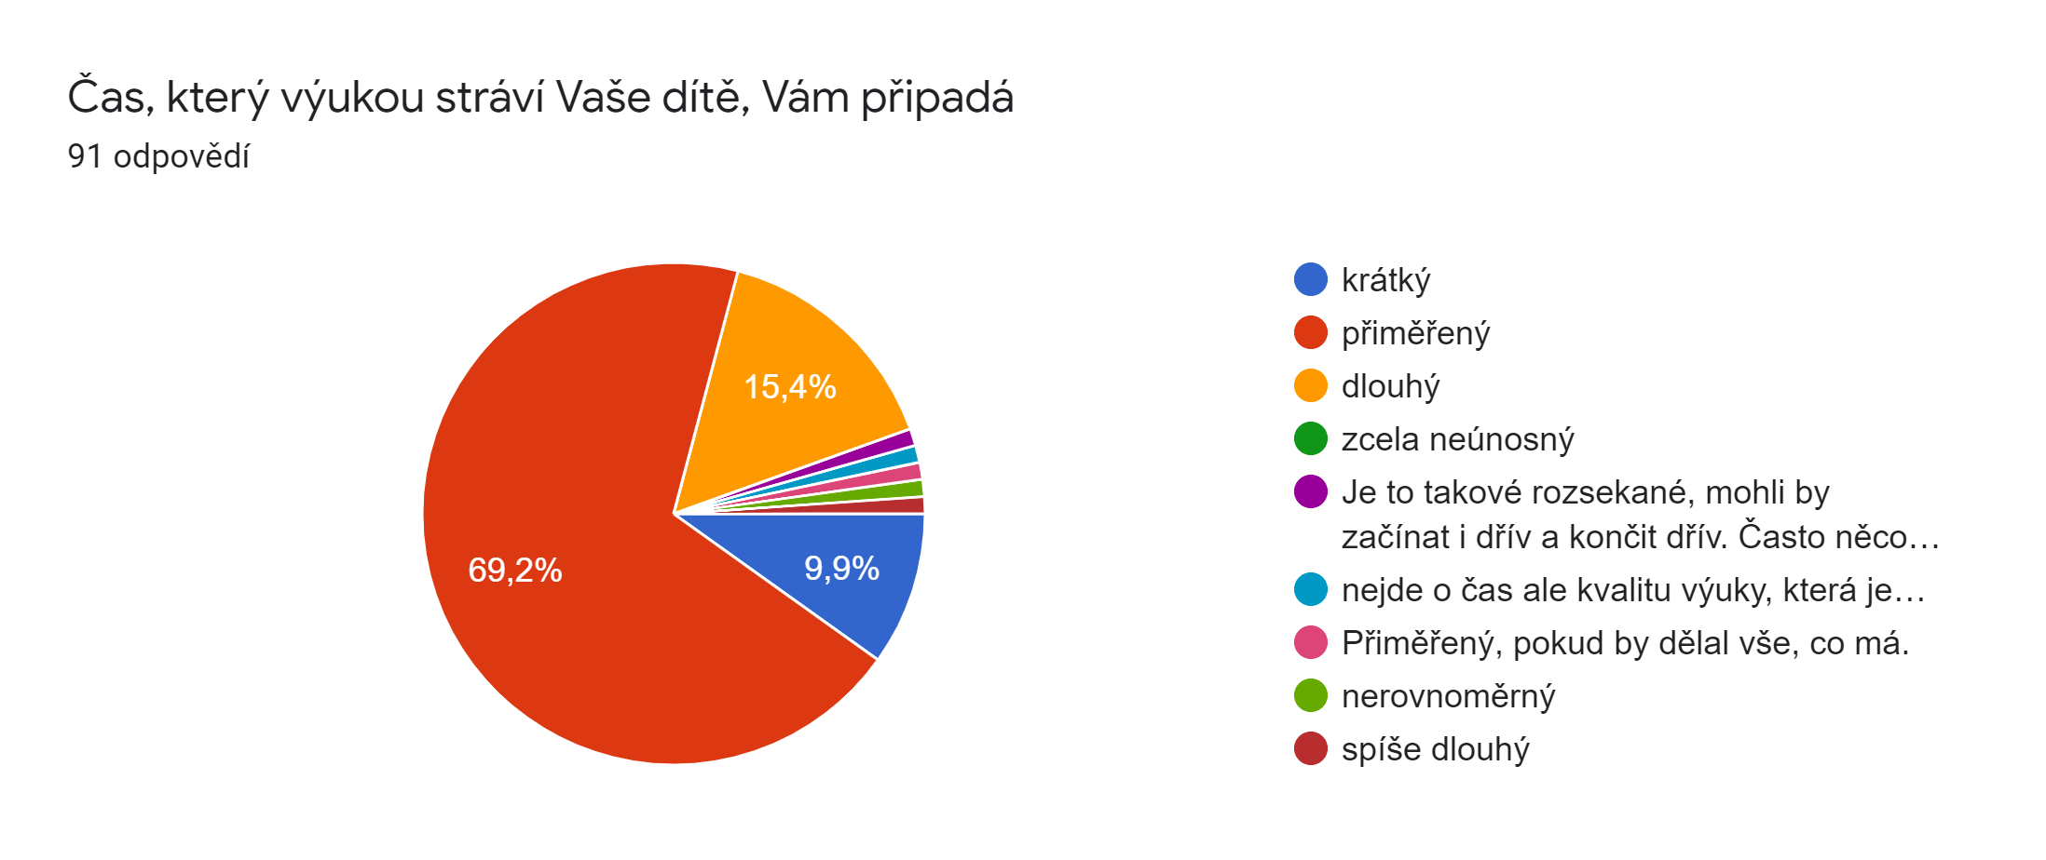
Studenti
Rodiče

Slide 4
Studenti
Rodiče

Slide 5
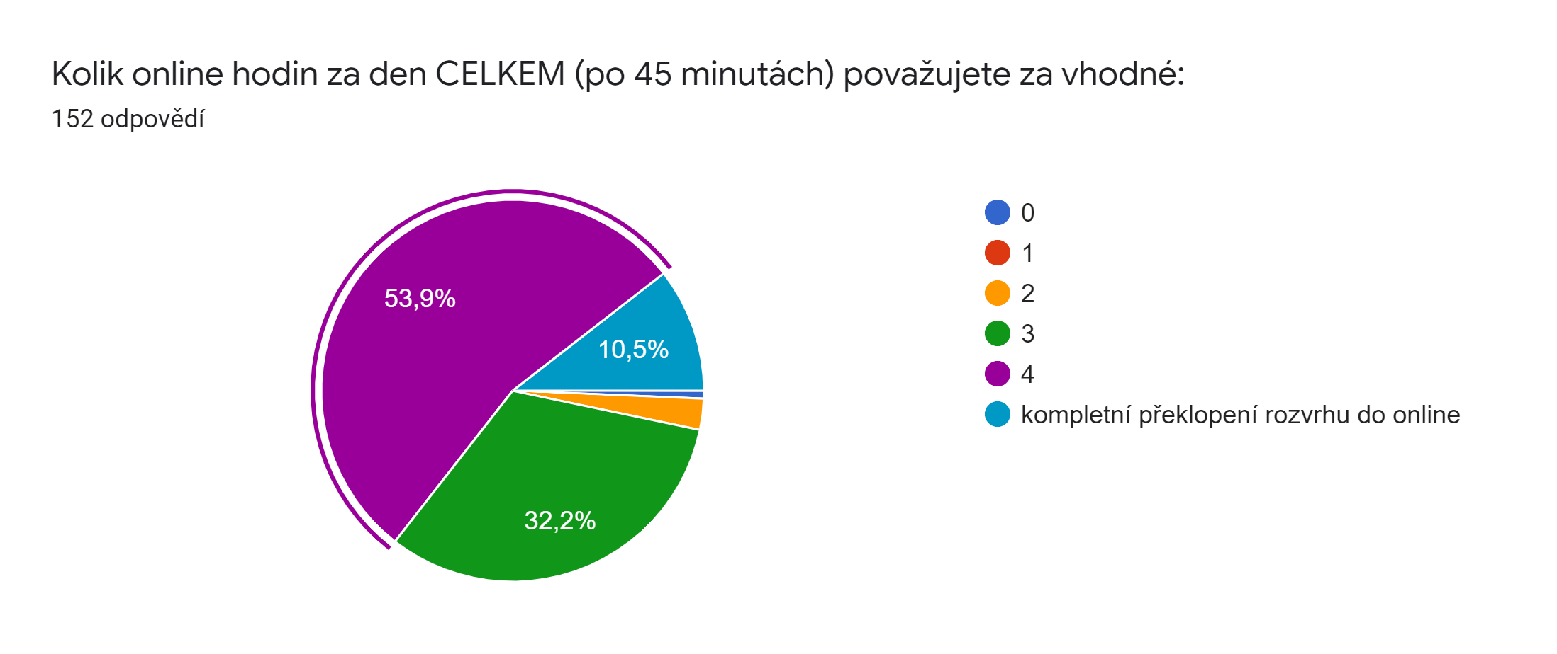
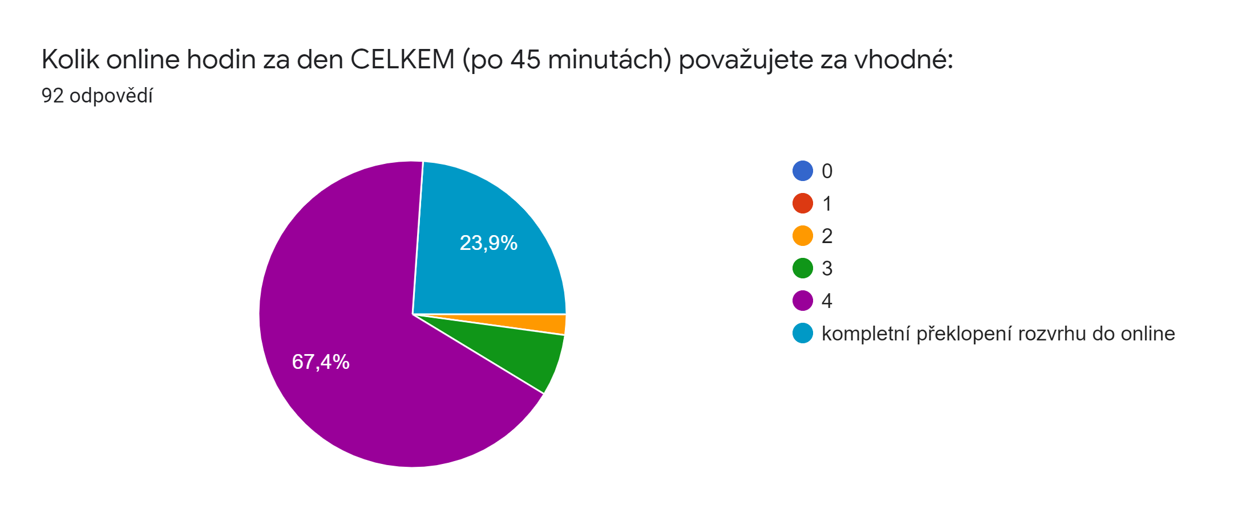
Studenti
Rodiče

Slide 6
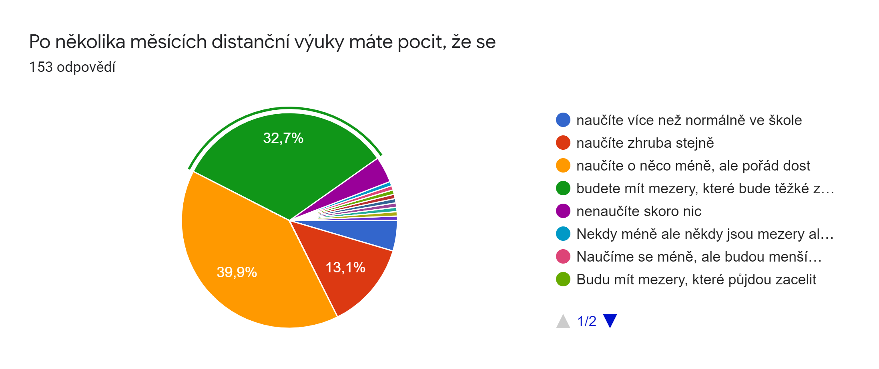
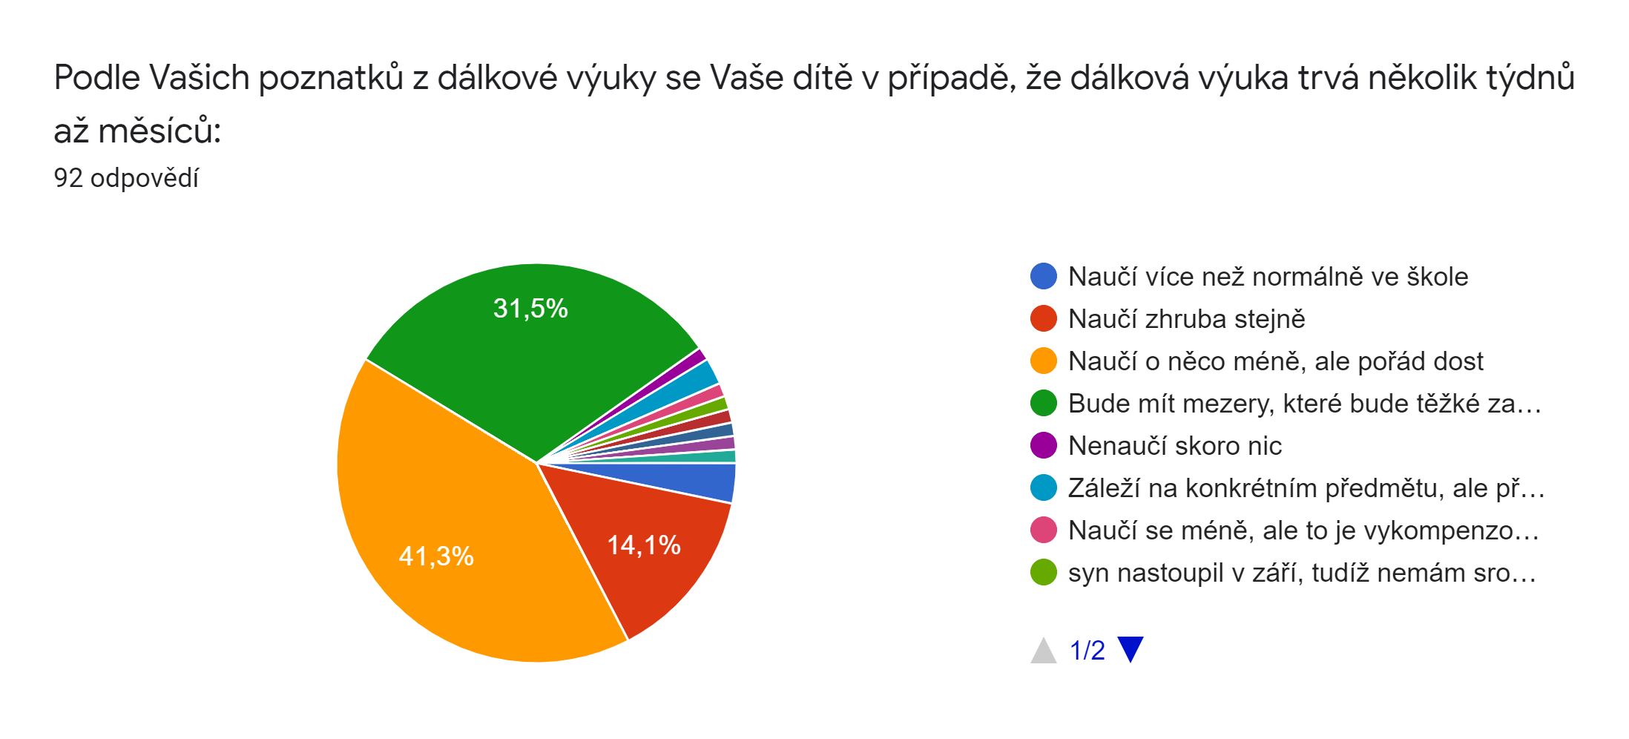
Studenti
Rodiče

Slide 7
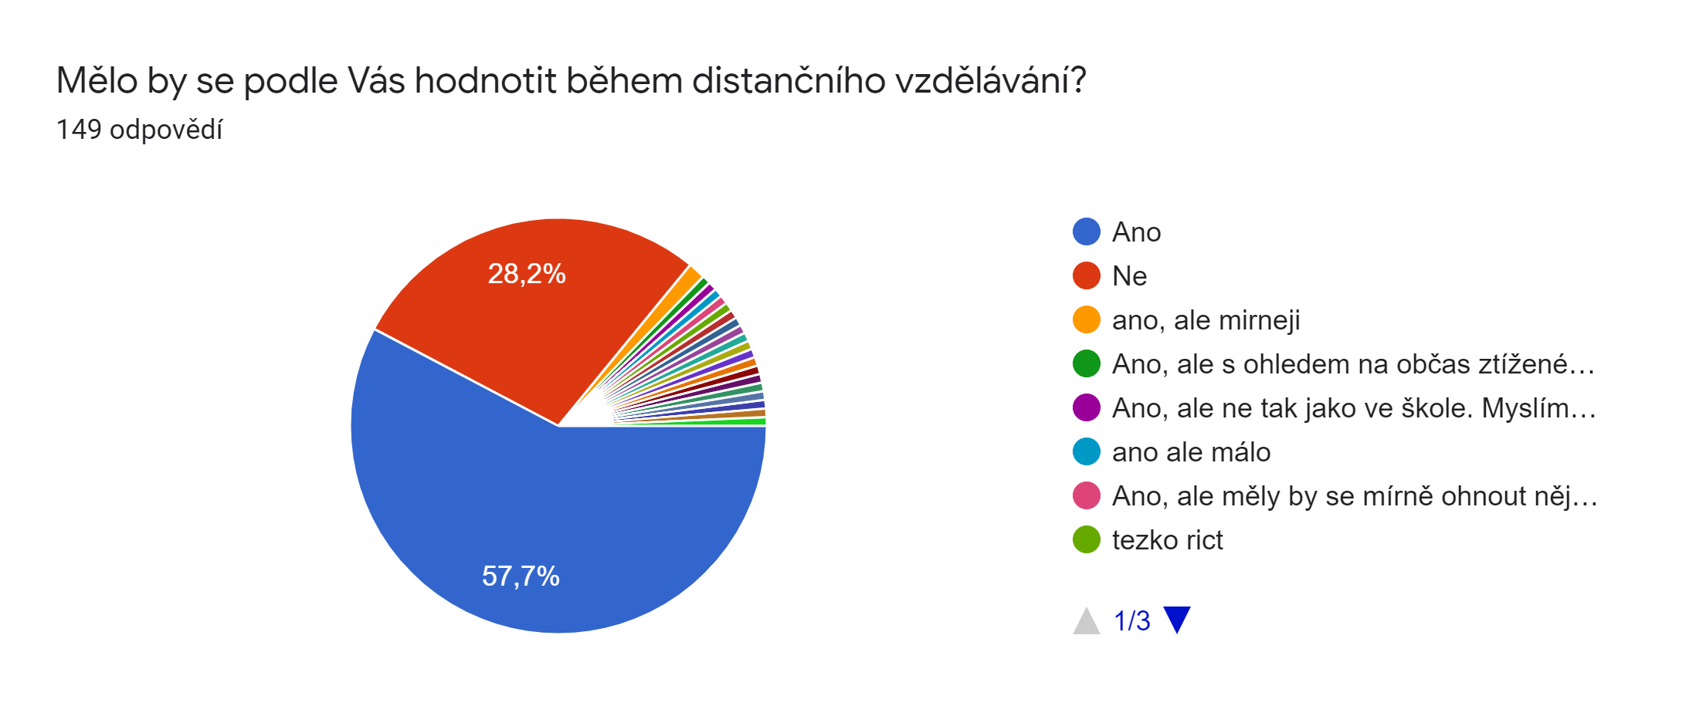
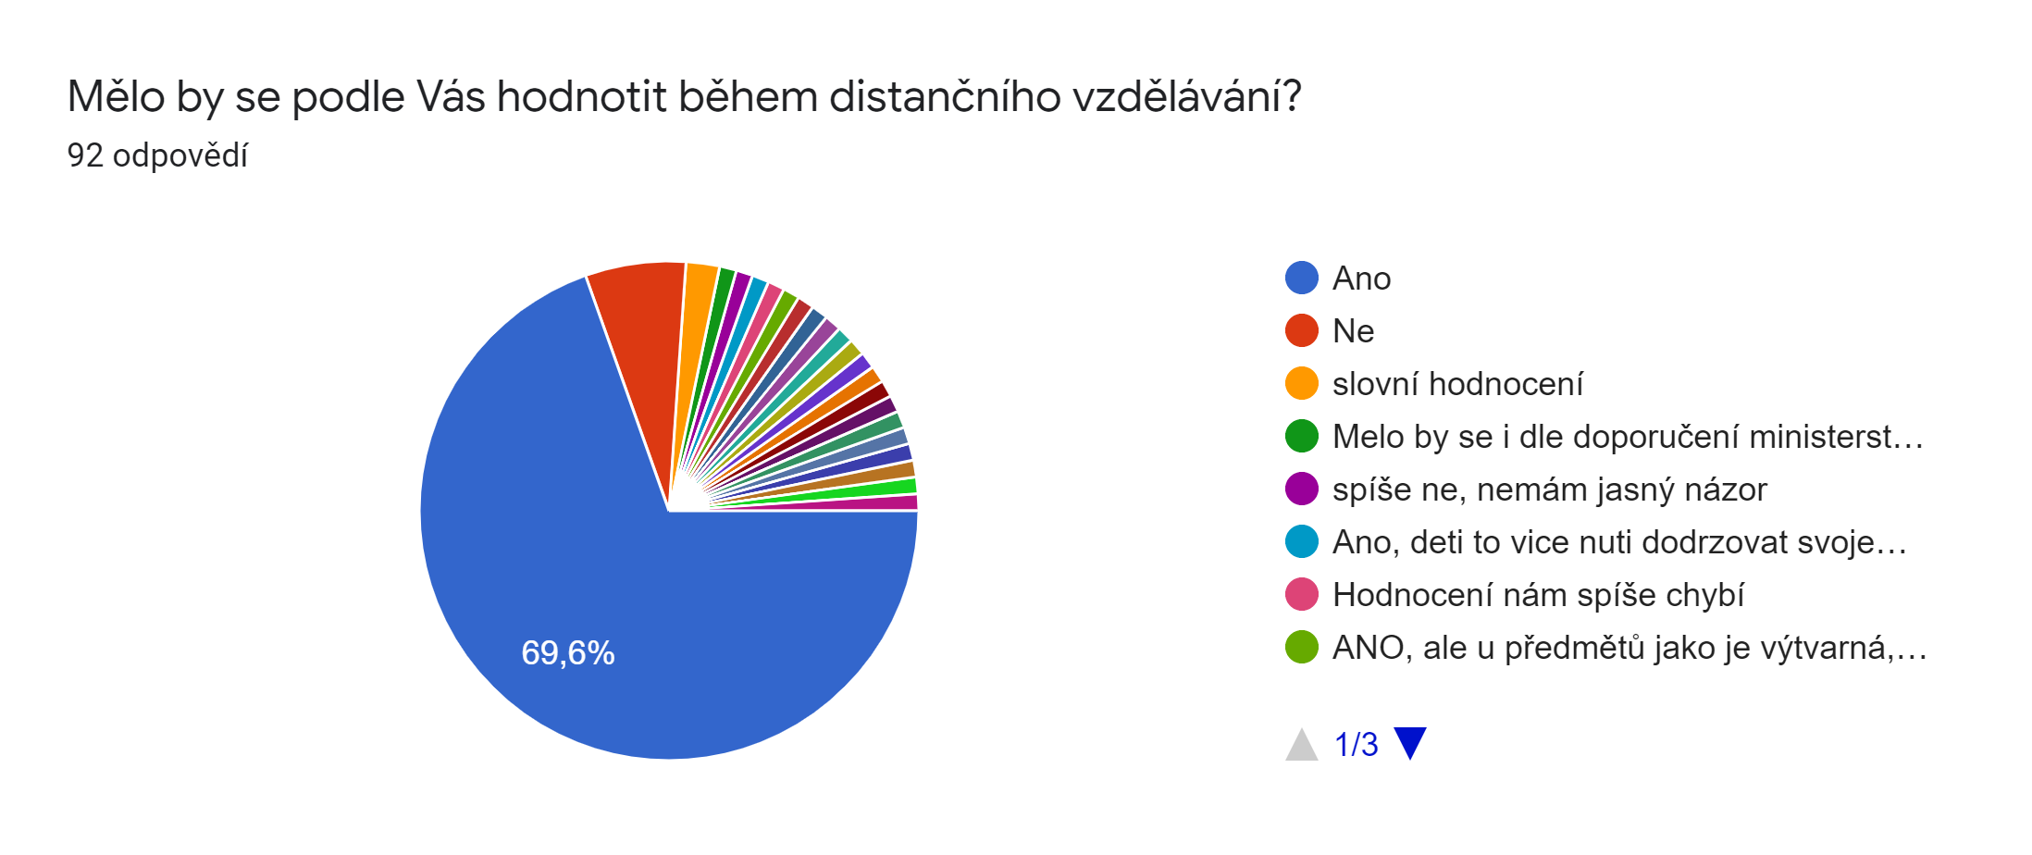
Studenti
Rodiče

Slide 8
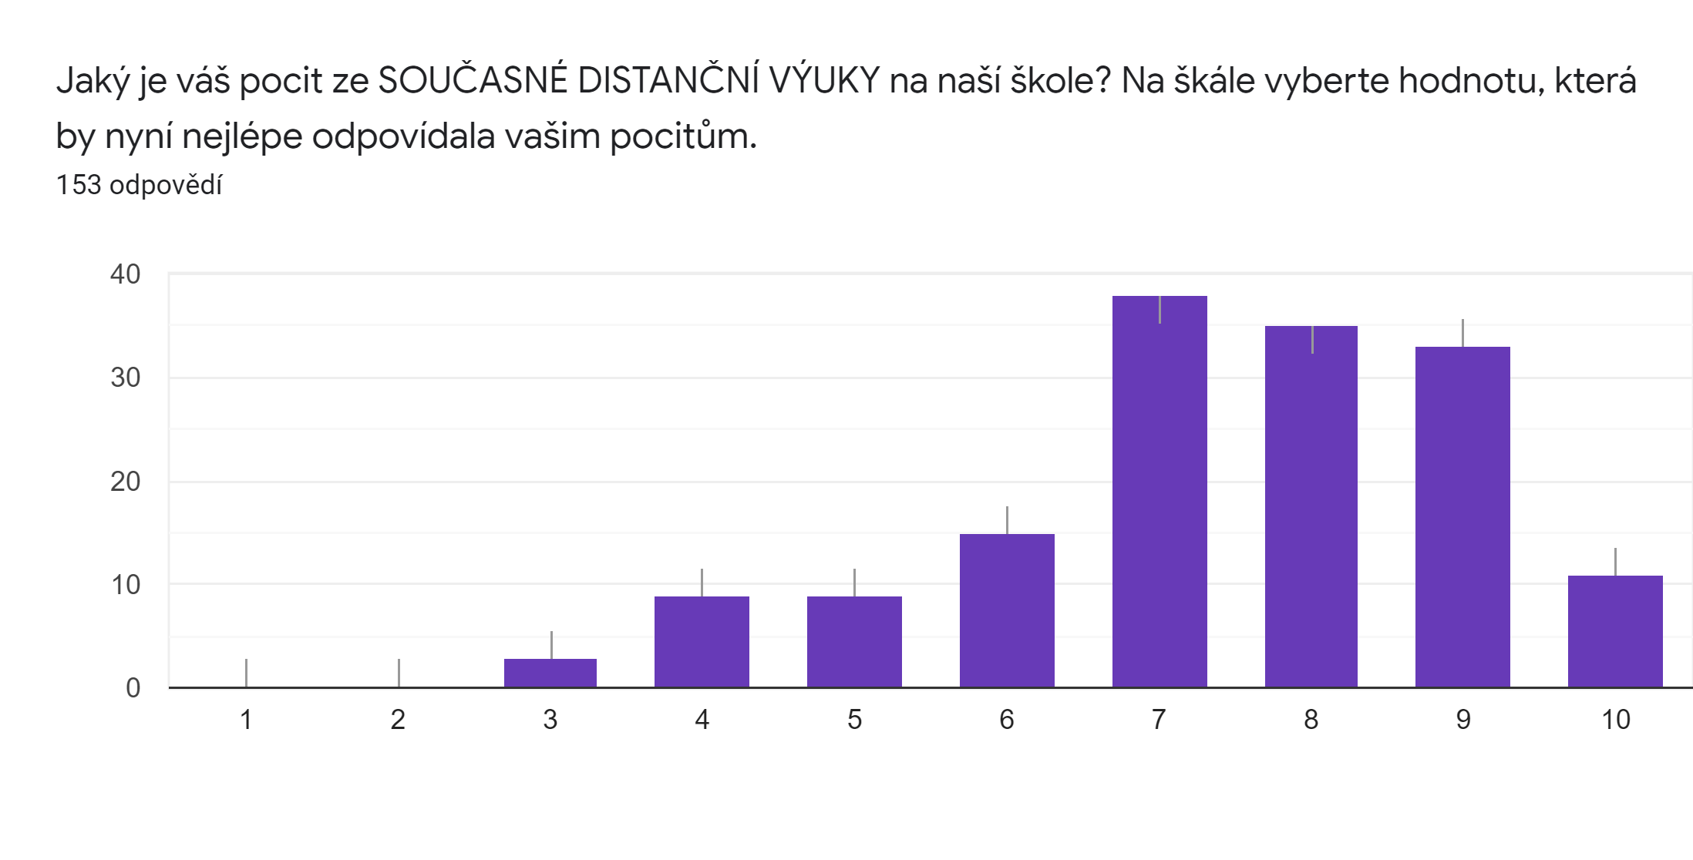
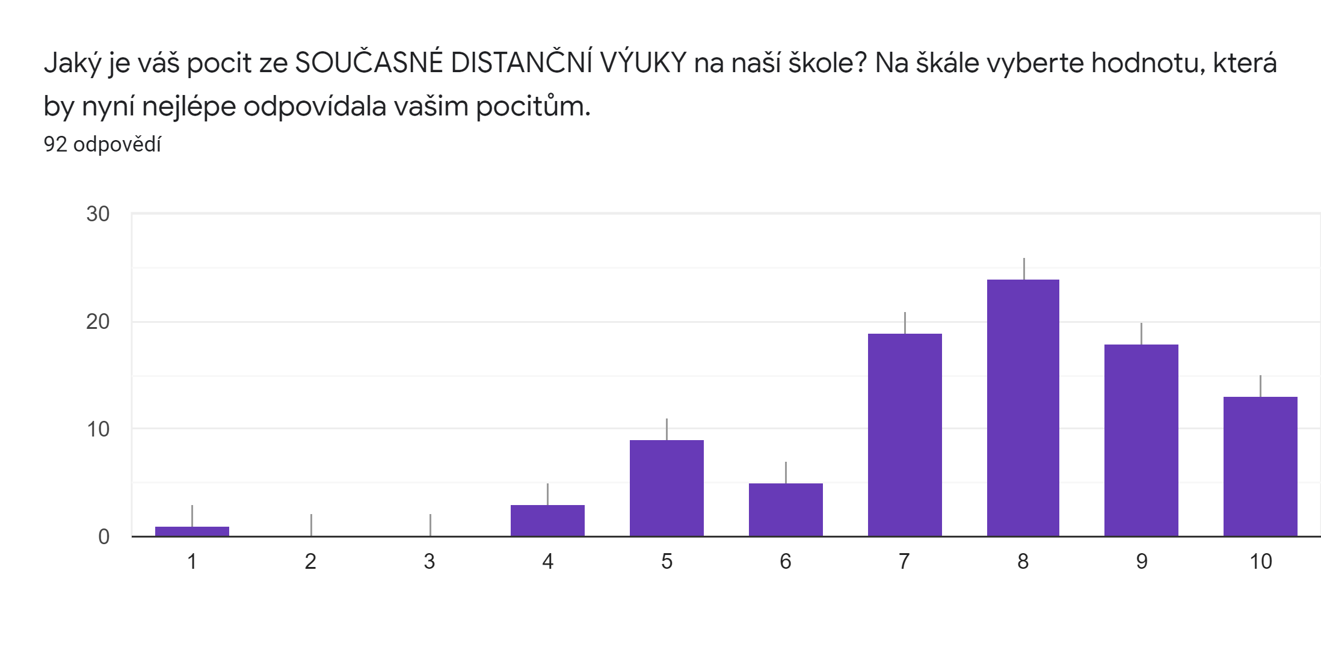
Studenti
Rodiče

Slide 9
Studenti: Co se daří a co ne…
Pozitiva
Snaha učitelů a jejich trpělivost
Možnost rozvrhnout si práci tak, jak mi vyhovuje
Klid v hodině
Negativa
Chybějící sociální kontakt
Velké množství úkolů
Technické problémy na obou stranách

Slide 10
Rodiče: Co se daří a co ne…
Pozitiva
Nasazení a snaha učitelů
Přístup učitelů ke studentům
Komunikace školy s rodiči
Negativa
Příliš mnoho samostudia
Moc času u PC
Vypnuté kamery

